Slide 1
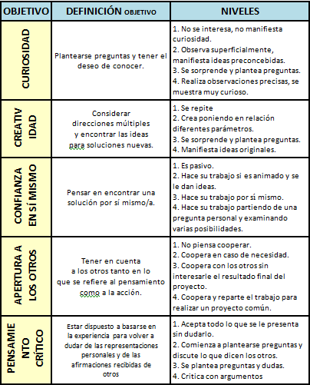
Evaluación
Criterios de evaluación conceptuales
Criterios de evaluación actitudinales
El alumno es capaz de…
Identificar los elementos principales del tráfico
Identificar zonas seguras para peatones.
Diferenciar los distintos medios de transporte.
Saber leer planos sencillos.
Conocer las normas de comportamiento del peatón y del pasajero.
Discriminar los distintos tipos de señales.
Reconocer los tres tipos de semáforo que podemos encontrar en la vía pública.
Conocer las causas y las consecuencias de los accidentes de tráfico.
Identificar los agentes de seguridad y sus funciones.
Nos ayudaremos de

Slide 2
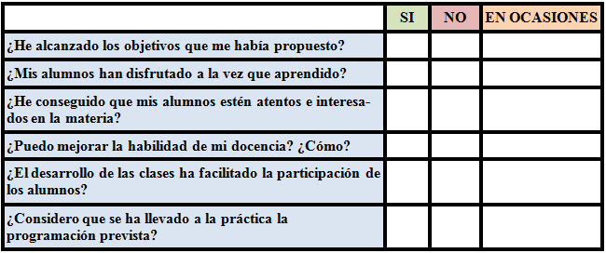
Evaluación
Evaluación del proceso enseñanza/aprendizaje
Evaluación contínua
Evaluación del
profesorado
Autoevaluación del
profesorado
Instrumentos de evaluación
- ¿Te han gustado los ejercicios que has realizado sobre la seguridad vial? - ¿Qué os hubiese gustado hacer? - ¿Habéis entendido en todo momento lo que teníais que hacer? - ¿Sentís que sabéis más sobre seguridad vial?
Conocimientos
del tema
Evaluación
INICIAL
Evaluación
FORMATIVA
Evaluación
FINAL
Métodos, evaluación
Mejora profesional
Diario de clase
-autoevaluación-
Examen
Aprendizaje continuo
Observación
Conocer su situación real en cada momento del proceso de enseñanza-aprendizaje e identificar errores, problemas, obstáculos y deficiencias para su corrección.
Objetivo
Fichas de
actividades
Recogida de datos

